Slide 1


XVI Congreso Int. Inov. Tecno. Informática Bs. As. – Sept 2018
Ministerio de Modernización de la Nación

Slide 2
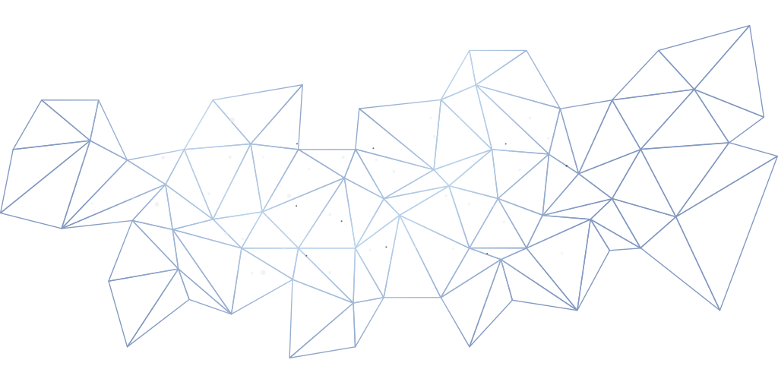
Objetivo
Digital by Default
De un e-Goverment
a un i-Government
Ministerio de Modernización de la Nación

Slide 3
Gestión Documental Electrónica (GDE) - Solución
Esquema de Doble W/F Paralelo (EE - GEDO)
EE
Tarea 1
Tarea 2
Tarea 3
Tarea 4
GEDO
Asignador
Otra Repart.
Productor
Revisor
Revisor
Revisor
Firma Conjunta, Metadatos, Reservados,
Plantilla, Importado, Controlado, Repartición,
Usuarios, Apoderamientos, Jerarquías, etc.
Firmante
Ministerio de Modernización de la Nación
Notes:
3

Slide 4
Gestión Documental Electrónica – Estrategia de Implementación
FASE 1
Módulo Comunicaciones
Oficiales Electrónicas
FASE 5
Work Flow Designer
y Motor de Reglas
FASE 2
Generador Electrónico
de Documentos Oficiales
FASE 4
Formularios Controlados
de Documentos Oficiales
FASE 3
Expediente Electrónico
Registro / Legajo
Ministerio de Modernización de la Nación

Slide 5
Resultados Concretos
100% trámites en GDE en todos los 22 Ministerios y en 124 Organismos, 195.000 usuarios firmando digitalmente.
GEDO Documentos Digitales: 82.127.449
EE : 8.256.410
Trámites Electrónicos en EE: 3.789
TAD: 1.140 trámites, 3.017.584 operaciones.
RLM: 107 Registros con 1.954.673 casos.
LUE: 250.536 Legajos.
Compr.Ar: 13.075 Procesos, $ 124.5559 MM, 34.025 Proveedores reempadronados.
Contrat.Ar: 79 Procesos de Obra, $ 23.567 MM, 478 Contratistas.
Ministerio de Modernización de la Nación

Slide 6
Resultados Concretos
Provincias:
C.A.B.A.
Mendoza.
Santa Fe.
Catamarca.
Buenos Aires.
Neuquén.
Tierra del Fuego.
Firmadas:
Chaco.
Corrientes.
Entre Ríos.
Santiago del Estero.
Jujuy.
Tucumán.
Ministerio de Modernización de la Nación

Slide 7
Resultados Concretos
Municipios:
Pergamino.
Campana.
3 de Febrero.
Quilmes.
San Nicolás.
Pilar.
San Miguel.
Magdalena
La Plata.
Morón.
Rosario.
Córdoba.
San Martín.
Vicente López.
San Pedro.
Malvinas Argentinas.
Olavarría
Firmados:
Salta.
Mar del Plata.
9 de Julio.
Coronel Suarez.
Tandil.
Pinamar.
Ministerio de Modernización de la Nación

Slide 8
Resultados Concretos
Otros no APN:
Univ. de Córdoba.
Puerto de La Plata.
Puerto de Bahía Blanca.
Univ. de Buenos Aires.
Entidad Binacional Yacyretá.
AySA.
Acumar.
Corporación Pto. Madero
Tandanor.
Renatea.
Hosp. Garraham.
Polo Tecnológico.
Camesa.
Belgrano Cargas.
Hosp. Posadas.
Incucai.
Ministerio de Modernización de la Nación

Slide 9
Resultados Concretos
Otros no APN:
Intercargo.
Energas.
Casa Moneda.
BICE.
Inst. del Cancer.
Correo Argentino.
Firmados:
Cámara de Diputados de la Nación.
Senado de la Nación.
Audit. Gral. de la Nación.
Ministerio de Modernización de la Nación

Slide 10
Agilización, Simplificación y Desburocratización de Trámites
Desburocratizar
Agilizar (3.097)
Despapelizar.
Documentar Formularios Controlados.
Interoperar.
Simplificar (104)
4. Revisión Normativa.
5. Reingeniería de los Procesos.
Ministerio de Modernización de la Nación

Slide 11
De un e-Goverment a un i-Government
Algunos Principios volcados en los Decr: 561/16, 1265/16, 1273/16, 891/17, 892/17, 894/17, 733/18.
1- Todos los trámites del Poder Ejecutivo son digitales.
2- Once-Only. Interoperabilidad.
3- Silencio Positivo con el ciudadano e internamente. Tiempo Máximo por trámite.
4- Todo en TAD (dimos 30 días). Registros solo son creados con aprobación de JGM.
Ministerio de Modernización de la Nación

Slide 12
De un e-Goverment a un i-Government
5- Plataforma de Notificaciones Fehacientes Electrónicas por TAD.
6- Trámites voluminosos van por Flujo Cerrado (Work –Flow). Reingeniería.
7- Automatización decisiones burocráticas Motores de Reglas e Inteligencia Artificial.
8- Plataforma de Autenticación Central (Autentic.Ar), para entes Públicos y Privados.
9- Firma Digital Cloud.
Ministerio de Modernización de la Nación

Slide 13
De un e-Goverment a un i-Government
Interoperabilidad (Only Once).
Reingeniería.
e- Procurement.
Inteligencia Artificial.
Uso nuevas tecnologías (Blockchain).
Ministerio de Modernización de la Nación

Slide 14





De un e-Goverment a un i-Government
Implementar un uso integral de GDE usando datos estructurados y no estructurados.
Datos
Información
Conocimiento
Inteligencia
Datos estructurados
  Transacciones
  Operaciones
  Logs
  Etc.
Datos no estructurados
  Texto, voz, etc.
  Redes sociales, etc
Agrupación de datos
Calidad de datos
Logística de datos
Indicadores
Scorecard
Capacidad para usar el conocimiento en tiempo real
Ontologías
Dominio y contexto
Entidades como concepto en un dominio
Relaciones entre entidades y un dominio
Regla para inferir
Ministerio de Modernización de la Nación

Slide 15
De un e-Goverment a un i-Government
Experiencias en Inteligencia Artificial
Búsqueda Inteligente (BORA).
Resolución de Controversias (NIC).
Auditoría Inteligente (Usuarios - Logs).
Compras (Pliegos).
ENACOM (disputas), ADIFSE (Informes).
Ministerio de Modernización de la Nación

Slide 16
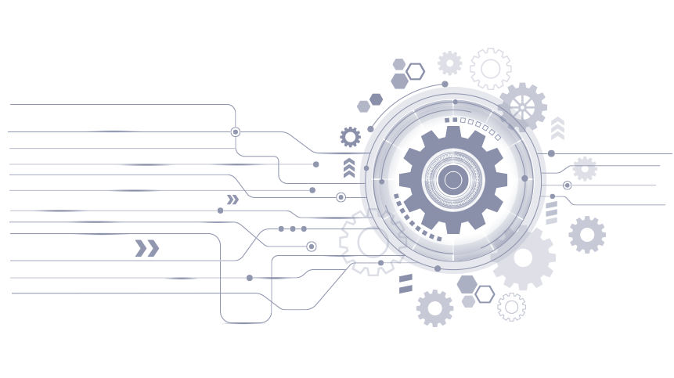



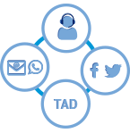



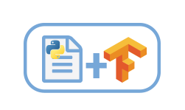
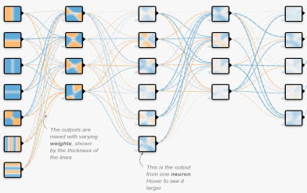


Reingeniería Trámites al Ciudadano
Ciudadano
Medios
de atención
Actualización
datos ticket
Script Python que
extrae contenido
Agilizar
Trámites
Plataforma web
de despliegue
Tratamiento de texto
y generación de base
Agilizar el proceso de atención de consultas y reclamos del ciudadano a través del uso de herramientas de aprendizaje automático.
Almacenamiento
de recomendaciones
(Remitente - Asunto -
Cuerpo - Soluciones)
Registrar
Consulta/ Reclamo
Modelo de recomendación
de soluciones, desarrollado
en Python y Tensorflow
Caso de uso inicial: ENACOM
Experiencia LATAM Airlanes
500 nodos
500 nodos
750 nodos
450 salidas
7500 keywords

Slide 17
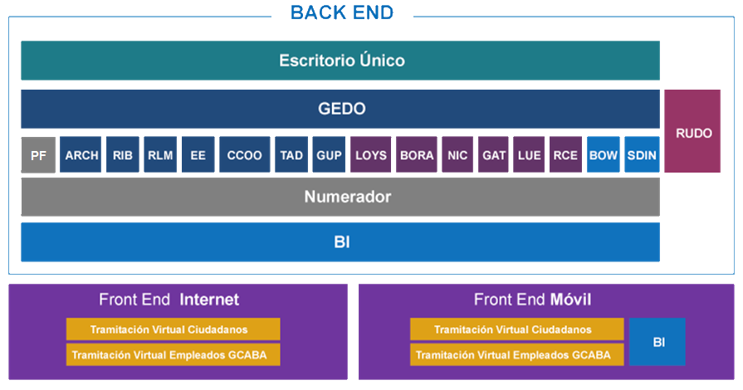
GDE – Solución Estructurada y no Estructurada
Ministerio de Modernización de la Nación

Slide 18
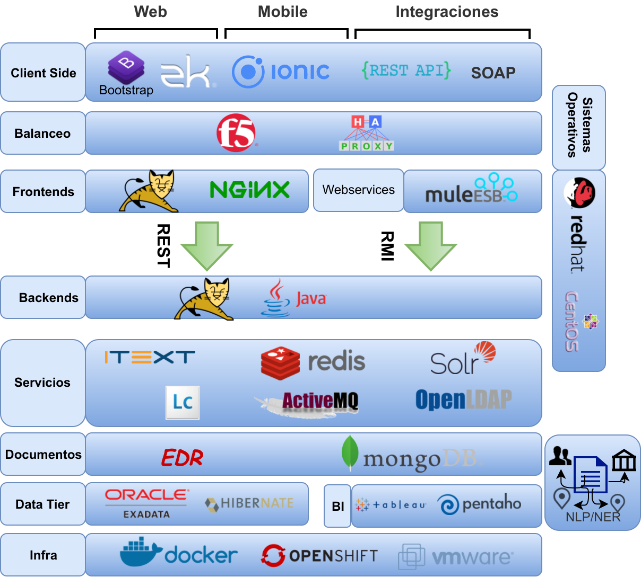

GDE es un Ecosistema propietario de Arquitectura Open Source
Ministerio de Modernización de la Nación

Slide 19




Evolución del Modelo GDE en Nación
Que Vamos
a Hacer
Que
Construimos e
Implementamos
- Central única de eventos para el desarrollo de Notificaiones y Alarmas.
Adaptación y
Renovación
Tecnológica
- Carpetas y Compartir en GDE/TAD.
- RIB – Visón 360 Ciudadano.
- Búsqueda “inteligente” de contenido.
APN – NIC - SAS – RPI – Exp TFN – SSN – EE – RLM - GAT
AFIP – ANSES – PAMI – SENASA –
SOFSE – ADIFSE – BCRA –
PBA- Mendoza - Santa Fe – etc.
VUCE – PAEC – Firma Cloud -
Compr.Ar - Contrat.Ar (Ejecución) –Almacenes - Bienes Patrimoniales.
Tad 2 – RIB
- Multirepartición Dinámica.
- Nuevo render FFCC.
- Evolución de Documentos Secretos.
- Blockchain Federal.
- TAD Mobile.
- REST – Mobile – IOP - Adm. Batch - ESB
- Reg. Propiedad Automotor.
Cloud – Mongo – Instalaciones - Itex.
REDIS – Dymform Migrador – ZK8
- “Inteligencia” en Decisiones.
- “Expediente Judicial.

Slide 20
Evolución del Modelo Judicial GDE
Que Vamos
a Hacer
Que Estamos Haciendo
- Administración de salas y vocalías.
- Carpetas y Compartir en GDE/TAD.
Que Hicimos
- Búsqueda inteligente de contenido (fallos, jurisprudencia, etc).
- Gestión dinámica de Apoderados.
- EE Judicial (Sorteo, Excusación, Recusación, etc.).
- Registro fallos – Blockchain.
- EE – GEDO documental Electrónico.
- Tramites a distancia (notificación electrónica, presentación agregar, apoderamiento).
- Dar traslado – Intervinientes en el expediente con diferentes roles (demandanete, demandado, peritos, etc).
- “Inteligencia” Judicial.
- “Inteligencia” en tiempo real.
- Interoperabilidad de expedientes

Slide 21
Gestión Documental Electrónica - Interoperabilidad
Sistemas
Externos
GDE
E - Sidif
Modelo
Servicios
GDE, de
Generación
de
Documentos
y
Actuaciones
Compr.Ar
GEDO
EE
SARHA
Contrat.Ar
SAP
SOA
AABE
Rent.Ar
Correo Electrónico
BORA
Ministerio de Modernización de la Nación

Slide 22
Gestión Documental Electrónica - Interoperabilidad
Modelo de IOP GDE, de Documentos, Actuaciones y Firmas.
PEN - APN
Módulo
IOP
GDE
Prov. Bs. As.
Muncip. Vicente Lopez
GCBA
AFIP
PAMI
ANSES
Permite entre instalaciones GDE
compartir Expedientes, Documentos
y firma conjunta.
BCRA
Ministerio de Modernización de la Nación

Slide 23
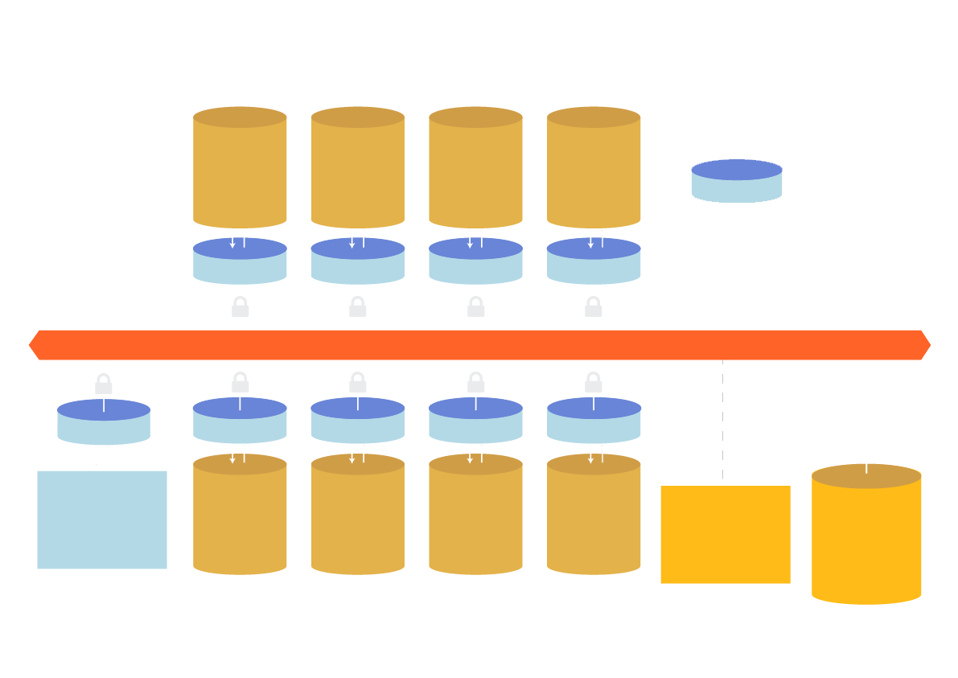
Plataforma Interoperabilidad de Datos
- Arq. Descentralizada
- Alta Disponibilidad
- Seguridad
- Autorización api
- Autenticación
- Integración catálogo de servicios
- Firma y validación de transacción
- Log de consultas
- Adaptador de servicios
AFIP
SENASA
GDE
Bancos
Conect.ar app
Conect.ar app
Conect.ar app
Conect.ar app
Conect.ar app
Plataforma de interoperabilidad de datos
Conect.ar app
Conect.ar app
Conect.ar app
Conect.ar app
Conect.ar app
Portal
de Justicia
RENAPER
RNR
ANSES
IGJ
Administrador
de certificado
de seguridad
Registro
de
Servicios
(Catálogo)
Es una Red de muchos ESB, trabajando en forma peer to peer, usando un Protocolo
Común e identificándose con una Autoridad Certificante Centralizada.
Ministerio de Modernización de la Nación

Slide 24


Interoperabilidad de datos Consulta Judicial
Portal de consulta judicial
Seguridad
Tableros y Reportes
ESB
Orquestación
Microservicios
Auditoría
ANMAC
RNR
AFIP
Plataforma de integración para el intercambio y consulta de información
de una persona entre las distintas entidades públicas y privadas.
Caso de uso inicial: Plataforma de consulta judicial.
IGJ
ANSES
DNRPA
Ministerio de Modernización de la Nación

Slide 25
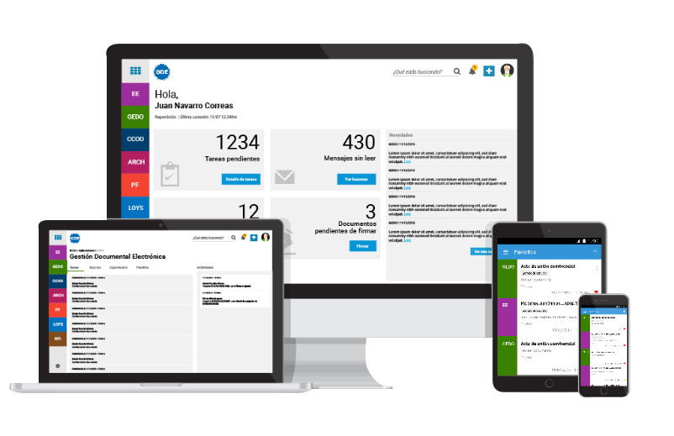
Gestión Documental Electrónica (GDE) – UX – GDE App
UX
Mejorar la usabilidad y evolucionar hacia las tendencias de diseño accesibles.
Apalancar un cambio tecnológico del framework de desarrollo para el frontend
Accesibilidad
Simplicidad
Nuevo framework
para Frontend
Eficiencia
Velocidad
de información
Mejora en los tiempos de gestión
Multiplataformas

Slide 26

Introducción
/
“Gobernar es Contratar”
El Poder Ejecutivo fue creado para “Ejecutar” un Presupuesto, es su principal razón de ser, y por ende, las políticas y estrategias que desarrolle en cuanto a sus adquisiciones deben tener como foco central la entrega de los mejores servicios públicos posibles.
Podemos afirmar, que toda Política Pública o acción de Gobierno se materializa en la compra de bienes o una contratación de servicios.
Así, las compras y contrataciones se transforman en el elemento fundamental y clave para el éxito del Gobierno y su capacidad de brindar servicios públicos de calidad.
Por este motivo, es fundamental que los procesos de adquisiciones públicas sean ágiles, eficaces, eficientes y transparentes, garantizando su accesibilidad y simplicidad.

Slide 27


Modelo
/
Sistema Presupuestario
Reglas de Negocio – Compras y Contrataciones
Ejecución de Contratos
Registro de Proveedores
TAD – Ventanilla Única
GUP
EE Compras
EE Incumplimientos
EE Redeterminaciones
EE Pagos
Expediente
Electrónico
Bienes Patrimoniales y Almacenes

Slide 28
Modelo
/
CONTRAT.AR
Sistema Presupuestario
Reglas de Negocio – Compras y Contrataciones
Ejecución de Contratos
Registro de Constructores
TAD – Ventanilla Única
GUP
EE Compras
EE Incumplimientos
EE Redeterminaciones
EE Pagos
Expediente
Electrónico
Ejecución

Slide 29
Modelo
/
Sistema de apoyo y control de la gestión de Compras y Contrataciones que llevan adelante las entidades gubernamentales, permitiendo la participación a distancia de los compradores, proveedores y la comunidad.
COMPR.AR
CONTRAT.AR
Sistema de contratación y gestión de Obra Pública permitiendo consolidar en una plataforma todo el ciclo de vida de la obra y resolviendo simultáneamente la cuestión administrativa y la interacción con el constructor.
SUBAST.AR
Módulo que habilita a los oferentes a participar de una compulsa electrónica e interactiva de precios para determina la mejor propuesta económica en procesos que generan recursos para el Estado Nacional. Es posible realizar subastas de bienes muebles; bienes inmuebles y bienes intangibles.
Bienes Patrimoniales y Almacenes
Módulo que registra en forma automática el alta, baja y movimiento actualizado de los bienes patrimoniales, de uso y de consumo de los organismos, su contabilización y valuación, en forma integrada con Compra.Ar y Contrat.Ar.

Slide 30






Estado Actual
/
Estrategia de implementación total en todo el Sector Público Nacional.
23 Ministerios y 55 Organismos Descentralizados (Sep 2017).
34.025 Proveedores Inscriptos.
Más de 25.000 Usuarios operando.
Mayor Concurrencia 6,6 ofertas promedio vs 2,1 en papel.
$ 117.118 Millones de pesos en transacciones.

Slide 31
Firma Digital Cloud
(Servicio Autenticación a Distancia con Certificado en Custodia)
Ministerio de Modernización de la Nación

Slide 32
Servicio de Autenticación Central (Autentic.Ar)
Ministerio de Modernización de la Nación

Slide 33
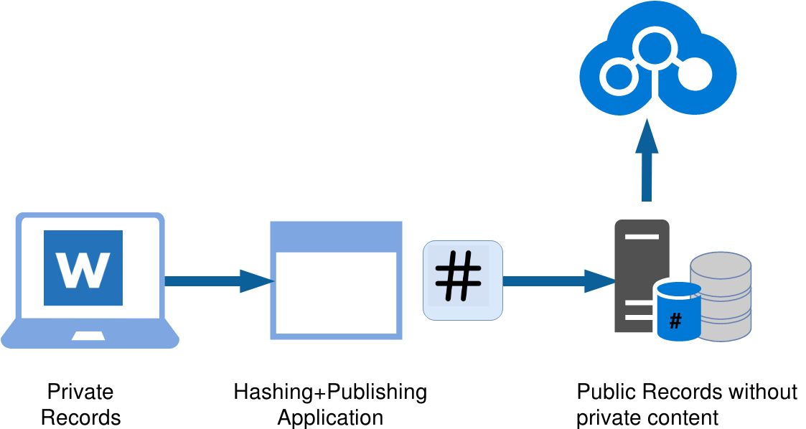
Blockchain
Libros Digitales de SAS
Implementar libros digitales para llevar los libros societarios de las Sociedades Anónimas Simplificadas (SAS), eliminando la necesidad de llevar el libro en formato papel.
BORA
Certificación de ediciones digitales
Ministerio de Modernización de la Nación

Slide 34
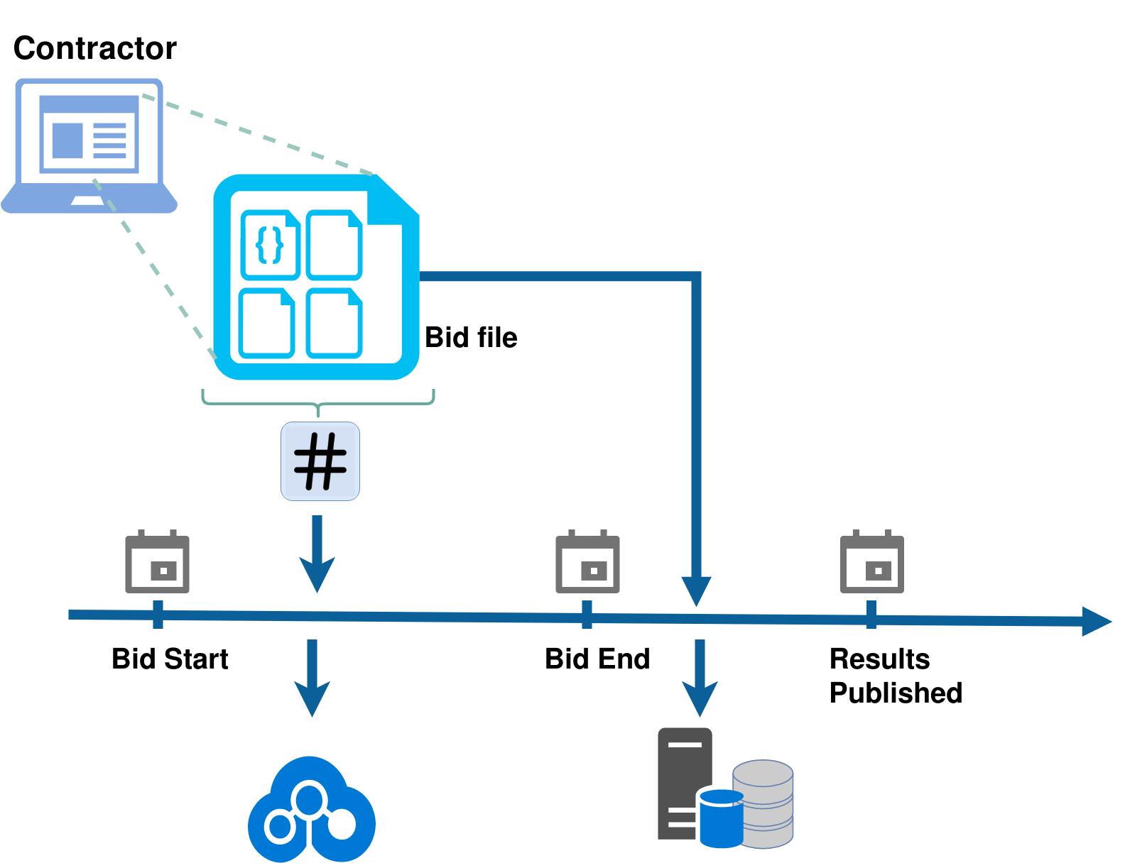
Blockchain
Compr.Ar y Contrat.Ar
Oferta de proveedores
Ministerio de Modernización de la Nación

Slide 35
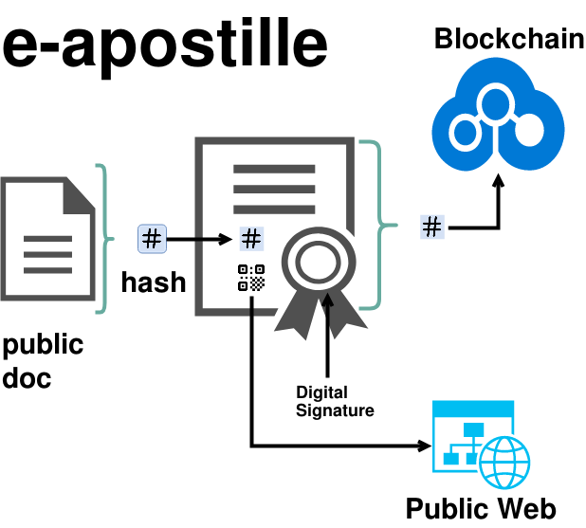
Blockchain
Apostilla Electrónica
Ministerio de Modernización de la Nación

Slide 36
Blockchain
Diversas Oportunidades:
Registro de propiedad automotor.
Registro de propiedad inmueble.
Registro Legajo Multipropósito (RLM).
Registro de Dominios de Internet.
Ministerio de Modernización de la Nación
Notes:
El Blockchain tal como está concebido permitirá implementar servicios nuevos a medida que avanza el proyecto, incorporando e integrando a la sociedad civil y actores. Posibilidades del ciudadano de acceder a volúmenes cada vez mayores de información de orden público, gracias a la construcción de esta red bajo un modelo abierto, colaborativo y participativo.
Algunos servicios posibles de implementar:
● Registro de propiedad automotor
● Registro de propiedad inmueble
● Registro Legajo Multipropósito (RLM)
En el caso de NIC Argentina, una tecnología de este tipo gracias a su propiedad de inmutabilidad, podría brindarle al ciudadano la última garantía de que la información y la administración del registro de nombres de dominio es transparente.

Slide 37
Blockchain Federal
Modelo Consortivo
Políticas
Federación de Mineros.
Público.
Economía de procesamiento.
Abierta.
Auditable.
Sin criptomoneda asociada.
Ministerio de Modernización de la Nación
Notes:
La plataforma se desarrollará sobre esta tecnología con la participación de la comunidad - gobierno, empresas privadas, instituciones académicas y de la sociedad civil - conformando una federación de "mineros" quienes pueden afrontar el gasto de mantener el hardware necesario y serán los encargados de construir y verificar la validez de los bloques.
El Blockchain será público de modo tal que más allá de la federación de mineros, cualquiera podrá participar en las tareas de verificación y relay.
Se espera que la participación en la "federación de minado" no sea onerosa en hardware y consumo eléctrico. Al ser los nodos “mineros” los encargados de crear los bloques que forman la cadena, se apunta a optimizar la necesidad de cálculo, lo que repercute directamente en un ahorro de energía y equipamiento.

Slide 38
Blockchain Federal
Actores
Cámara Argentina de Internet (CABASE).
Redes de Interconexión Universitaria (RIU).
Poder Ejecutivo Nacional (Distintos Centros de Cómputo).
Gobiernos Provinciales y GCABA.
Empresas Privadas y Públicas.
Ministerio de Modernización de la Nación
Notes:
Actores involucrados en la federación de minado: Cámara Argentina de Internet (CABASE), Redes de Interconexión Universitaria (RIU) y Secretaría Legal y Técnica.

Slide 39
XVI Congreso Int. Inov. Tecno. Informática Bs. As. – Sept 2018
Ministerio de Modernización de la Nación

